Slide 1
Audit Carrefour
Magasin : Dorra Sousse
29/07/2019
Mme Meriam CHOUCHENE

Slide 2
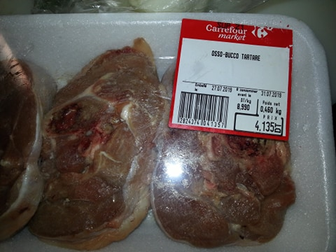
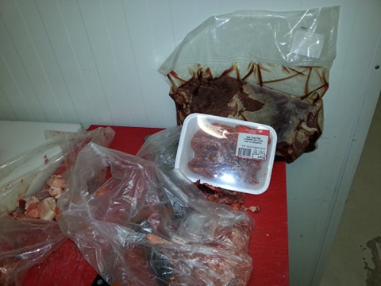
Boucherie: Entreposage d'une barquette de viande 'Osso bucco' périmée sur le billot des viandes rouges

Slide 3
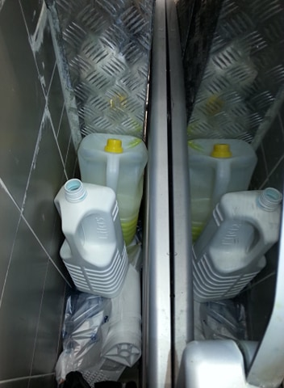
Boucherie: Entreposage de flacons de produits de nettoyage au niveau du rayon à coté du meuble boucherie trad.

Slide 4
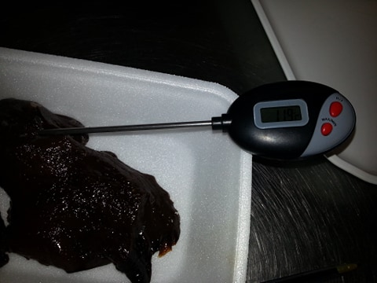
Boucherie: Elévation de la température des abats en attente au laboratoire; T° prélevée 11,9°C > 3°C

Slide 5
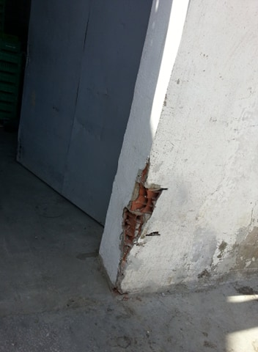
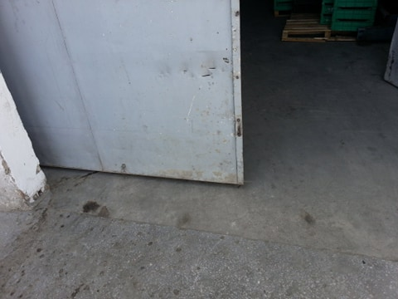
Réception: revêtement du mur crevassé; porte manque d’étanchéité

Slide 6
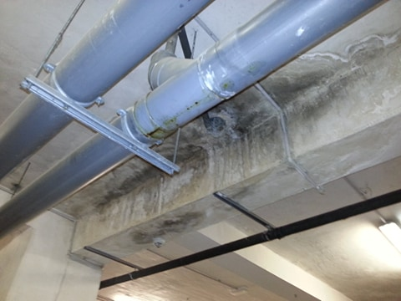
PGC: infiltration d’eau au plafond.

Slide 7
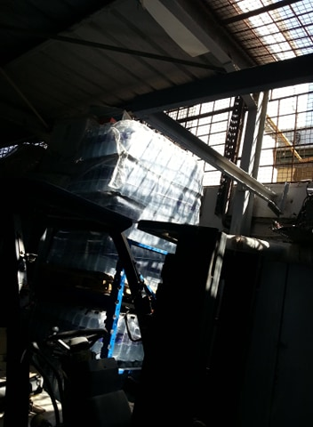
PGC: zone de stockage des eaux minérales manque de protection contre les rayons de soleil

Slide 8
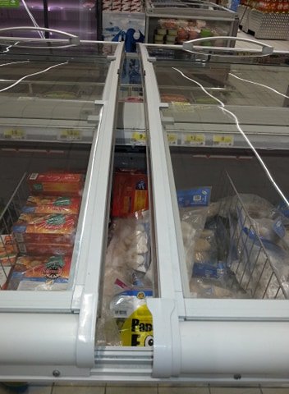
PLS: les couvercles ne protègent pas la totalité du meuble surgelé

Slide 9
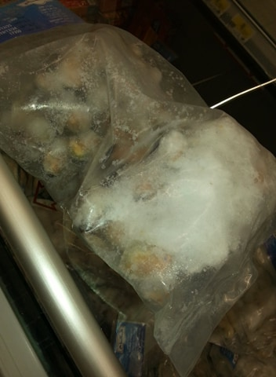
PLS: présence de signe de décongélation sur des paquets de fruits de mer surgelés.

Slide 10
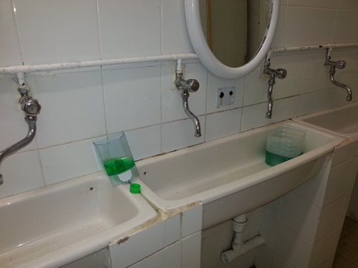
Sanitaires femmes: Les dispositifs de savon liquide sont abimés.

Slide 11
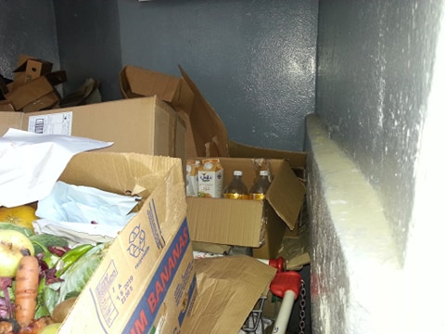
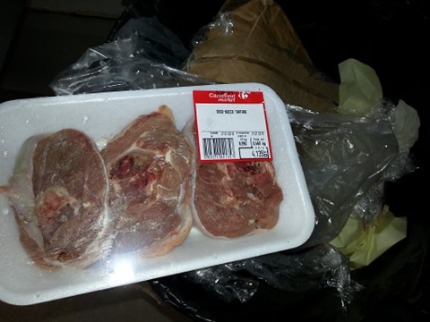
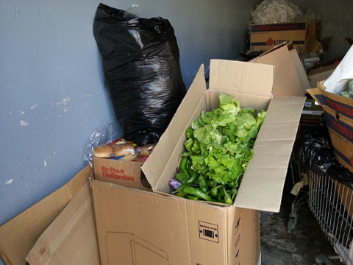
Local déchet: Les produits jetés à la poubelle sans destruction comme exige la procédure de destruction.

